Slide 1



ПРОЕКТ
«Разработка программного обеспечения для оценки экстерьера молочных коров»
Акселератор
МГУТУ им. К.Г. Разумовского (ПКУ)

Slide 2


АКТУАЛЬНОСТЬ
Согласно указу Президента РФ в рамках федеральной научно-технической программы развития сельского хозяйства до 2025 года - Цифровизация сельского хозяйства РФ, и использование искусственного интеллекта в технологиях производства продукции является одним из приоритетных направлений.
1

Slide 3
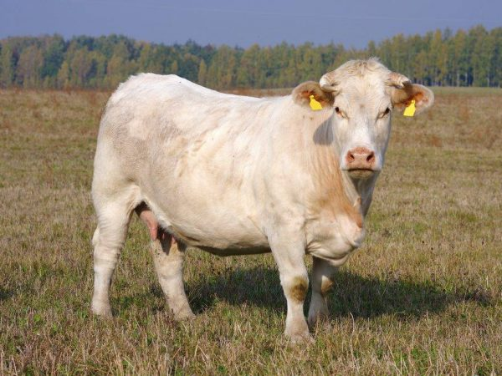
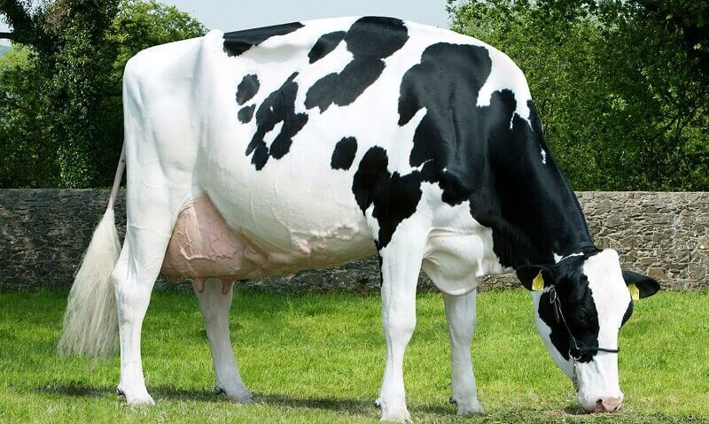
Экстерьер – это внешний вид и особенности строения частей тела (статей) животного.
Определена положительная связь между телосложением и продуктивностью животных

Slide 4
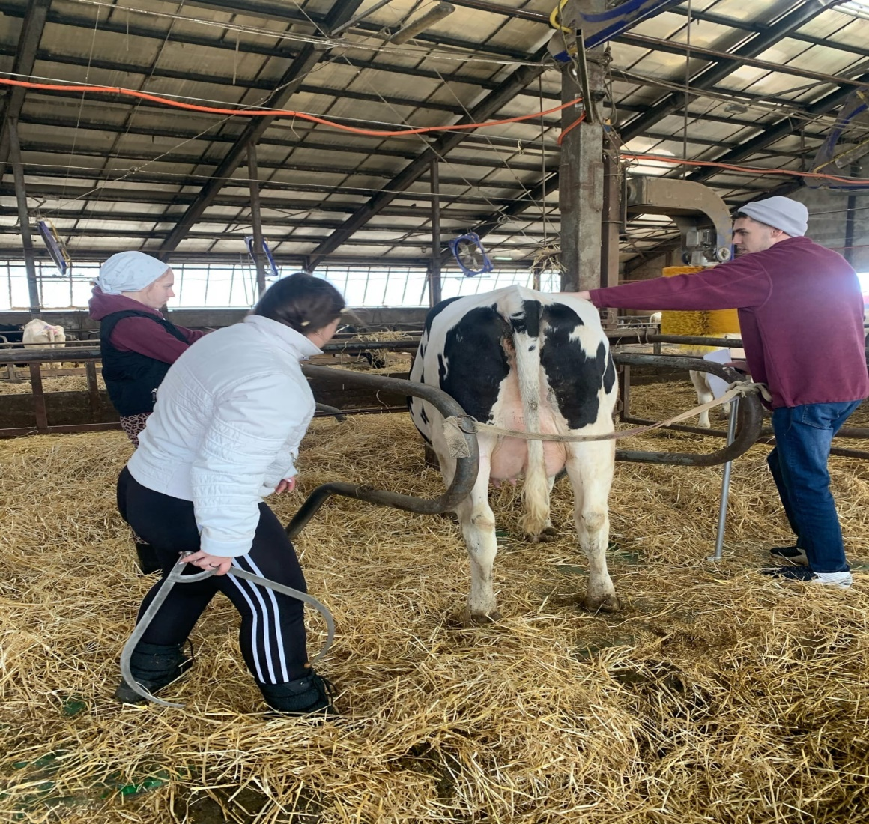
ПРОБЛЕМА
Трудоёмкая и субъективная оценка экстерьера
2

Slide 5

ОПИСАНИЕ ПРОДУКТА И ТЕХНОЛОГИИ
«Neural COW»
3

Slide 6
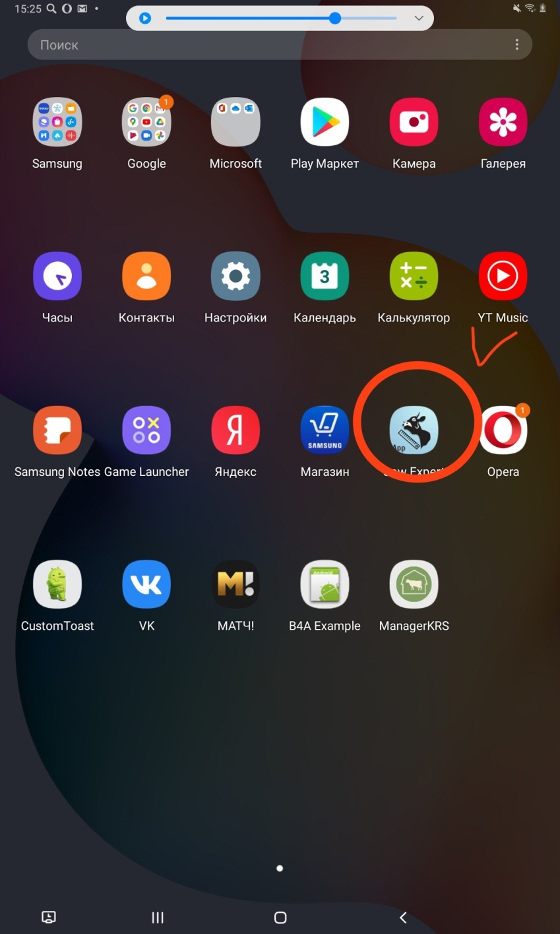
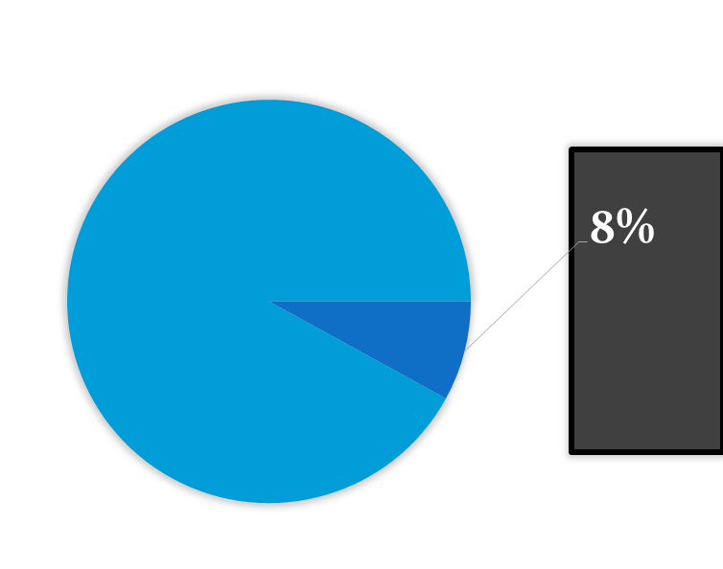

АНАЛИЗ РЫНКА
Использование цифровых технологий в молочных хозяйствах от Минсельхоза ПО
4

Slide 7


КОНКУРЕНТЫ
BCS Cowdition
«ПЛИНОР»
Неполная оценка экстерьера
Не решает селекционные задачи
Оценка только некоторых пород
Сложна в использовании
Работа только с ПК
Больший упор на селекционную
работу
5

Slide 8
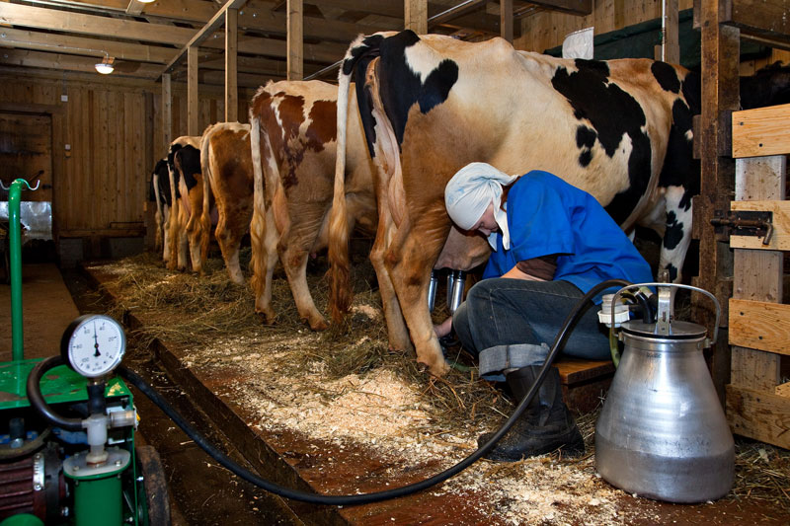
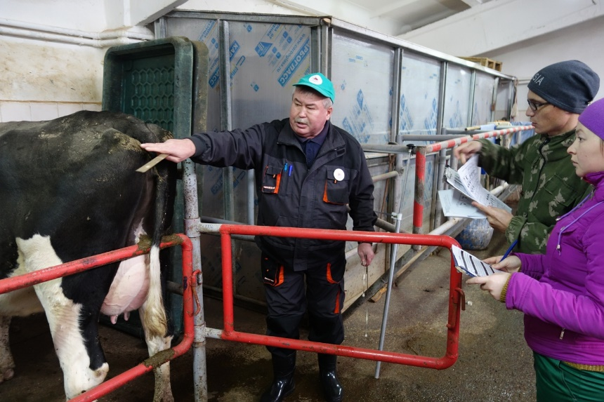
ЦЕЛЕВАЯ АУДИТОРИЯ
6

Slide 9
БИЗНЕС МОДЕЛЬ
С
Доработка приложения
D
Анализ результатов
Исправление ошибок, возникших в ходе работы программы
Формирование опытной и контрольной группы животных. Внесение данных работы с опытной группы коров в приложение. Анализ результатов работы с опытной и контрольной группой коров
B
Тестирование
C
Тестирование системы в учебно-опытном хозяйстве «Рамзай» Пензенского ГАУ
B
D
E
Продвижение и продажа
Разработка приложения
A
Разработка программного обеспечения для оценки экстерьера молочных коров
E
Продвижение продукта на рынок среди фермеров, комплексов по производству молока.
Продажа продукта.
Впоследствии осуществление технической поддержки пользователей
A
Разработка опытного образца, покупка комплектующих, разработка WEB-дизайна для мобильного приложения, разработка баз данных в облачном хранилище
БИЗНЕС-МОДЕЛЬ

Slide 10
БЮДЖЕТ И ИСТОЧНИКИ ФИНАНСИРОВАНИЯ
Источники финансирования – средства гранта
8

Slide 11
ВОЗМОЖНОСТИ И РИСКИ
Возможности
Создание нового инновационного способа оценки экстерьера КРС
Селекция животных модельного типа
Увеличение продуктивных и воспроизводительных качеств животных
Снижение себестоимости 1 ц молока
Риски
Не выйдет на рынок
Узкая целевая аудитория
Страх предприятий перед внедрением новых технологий
9

Slide 12





КОМАНДА проекта
Руководитель: кандидат с.-х наук
Каешова Инна Владимировна Технологический факультет
ФГБОУ ВО Пензенский ГАУ
Веб-разработчик:
Евгений Дергунов
Веб продакшн «Экспансия»
SMM и продвижение:
Агентство «5 CATS»
Программист:
Александр Филиппов
Разработка программ для
ООО «Балт Нафта», ООО «Газпром Трансгаз Нижний Новгород», ООО «Охранная Техника»
Автор:
Студент 2 курса магистратуры
Нечаева Мария Александровна
Технологический факультет
ФГБОУ ВО Пензенский ГАУ
10

